Slide 1
Ciberseguridad Automotriz José miguel Palazuelos Borrego AGRADACIMIENTO A JORGE LUIS CERVANTES GUTIERREZ

Slide 2
¿Qué es ciberseguirdad? ¿Cuál es su objetivo?

Slide 3
“Es la práctica de defender las computadoras, los servidores, los dispositivos móviles, los sistemas electrónicos, las redes y los datos de ataques maliciosos.”
Kaspersky. “¿Qué Es La Ciberseguridad?” Latam.kaspersky.com, 13 Jan. 2021, latam.kaspersky.com/resource-center/definitions/what-is-cyber-security.

Slide 4
¿Cómo se ve una computadora dentro de un auto? ¿Cómo se vería un ataque malicioso en esos casos?

Slide 5
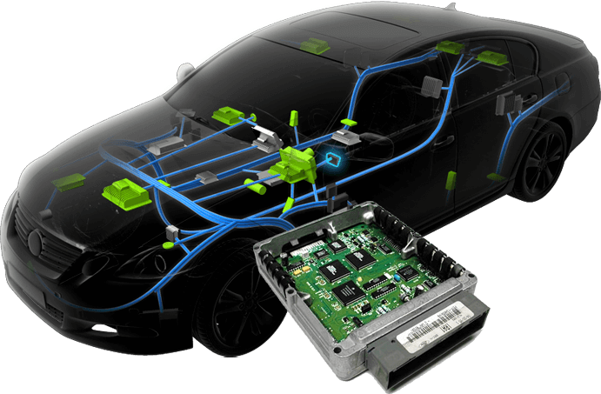
Imagen por PNGWING

Slide 6
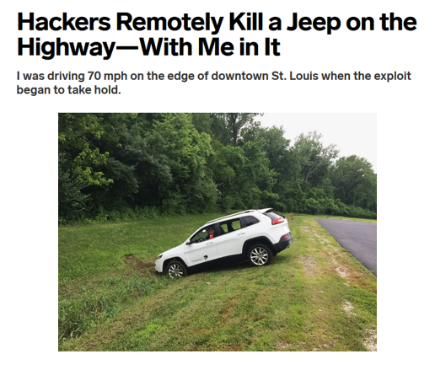
Artículo escrito por WIRED

Slide 7
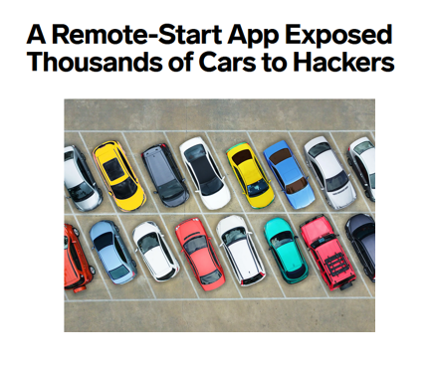
Artículo escrito por WIRED

Slide 8
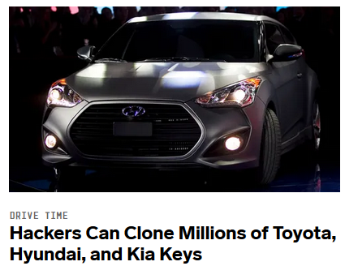
Artículo escrito por WIRED

Slide 9
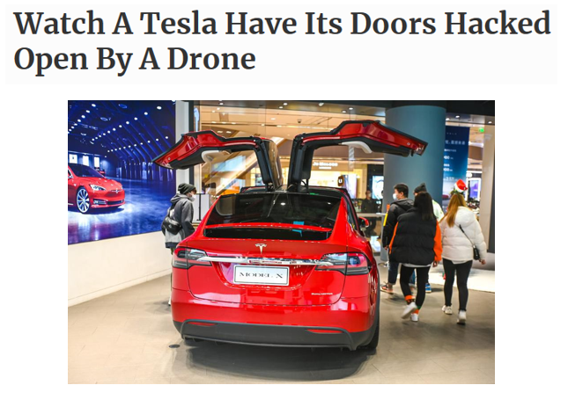
Artículo escrito por Forbes

Slide 10
¿Qué mecanismos existen para proteger/prevenir ataques?

Slide 11
Mecanismos
Cifrado/Encriptación
Autentificación
Tener acceso controlado a recursos
Garantizar integridad de datos
Firmas (incluyendo firmas digitales)
Terciario neutral que garantice legitimidad

Slide 12
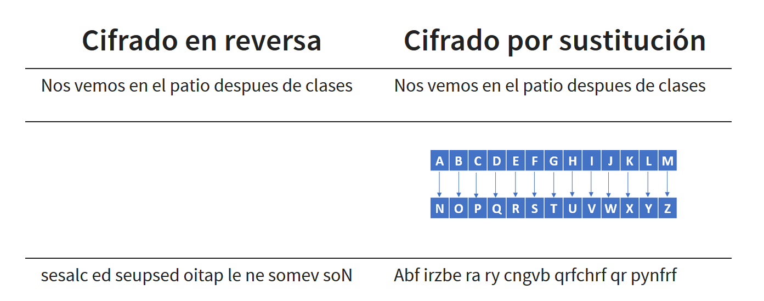
¿Qué es la encriptación?
Simplemente es una forma de ocultar o ofuscar datos
Esto ayuda a que la información se vuelva confidencial y que solo las personas indicadas puedan entender el contenido real

Slide 13
¿Qué es una función hash?
Es un algoritmo matemático que transforma cualquier bloque arbitrario de datos en una nueva serie de caracteres con una longitud fija
Entrada
Valor Hash
Zorro
Función Hash
DFCD3454
El zorro rojo que camina a través del hielo
Función Hash
52ED879E
El zorro rojo que corre a través del hielo
Función Hash
46042841
Kaspersky. “¿Qué Es Un Hash Y Cómo Funciona?” Latam.kaspersky.com, 10 Apr. 2014, latam.kaspersky.com/blog/que-es-un-hash-y-como-funciona/2806/.

Slide 14
Tiempo de programar
https://godbolt.org/
https://github.com/Josempb9/ciberseguridad_automotriz_talentland2021

